Slide 1







ХАКАТОН
Лидеры цифровой трансформации Краснодарский край
Система видеодетекции объектов нестационарной незаконной торговли
ikanam
1

Slide 2



Проблема выявления незаконной нестационарной торговли:
Потеря бюджетных средств из-за незаконной торговли
ПРОБЛЕМЫ
Неэффективное взаимодействие с правоохранительными органами
2

Slide 3






Архитектура решения
Авторизация в систему, создание уникальной “карточки” с сохраняемыми данными о работе сотрудника
Загрузка архива с видео или ссылка на прямую видеотрансляцию с камеры
Исправление случаев неправильной детекции объектов алгоритмом
Детекция объектов нестационарной незаконной торговли с помощью нейронных сетей
Сохранение объектов детекции и лиц в базу данных
Автоматическая передача данных о выявленных объектах в правоохранительные органы
3

Slide 4
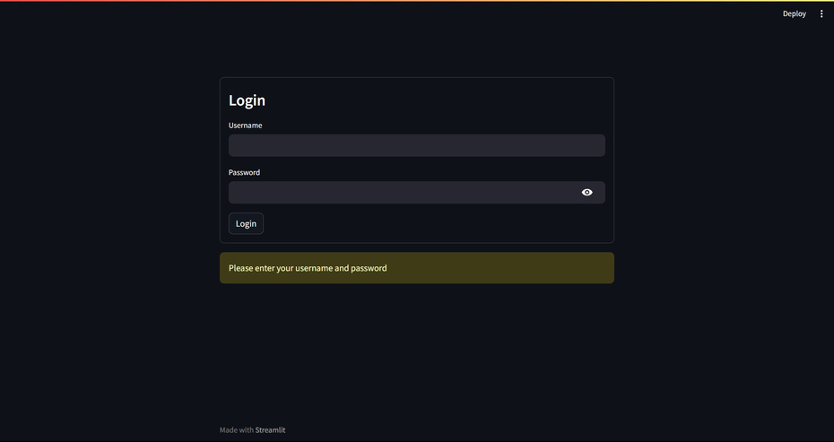
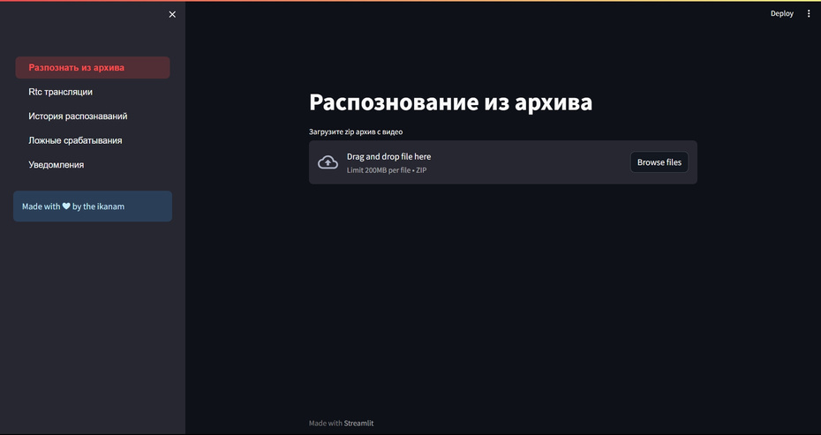
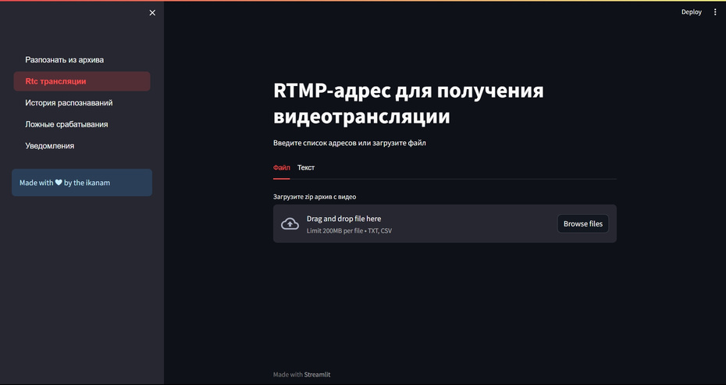
Веб-Сервис
Авторизация в сервис
Загрузка архива с видеозаписями
Загрузка видеотрансляции
8

Slide 5
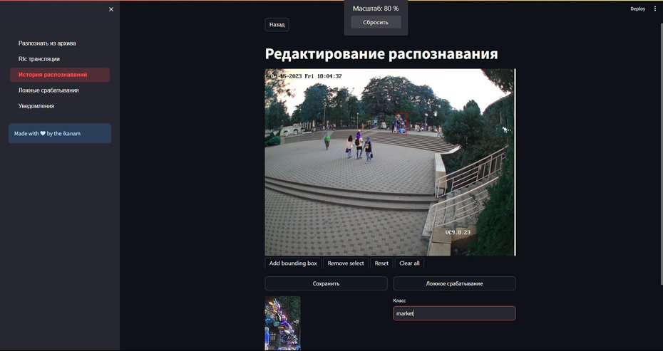
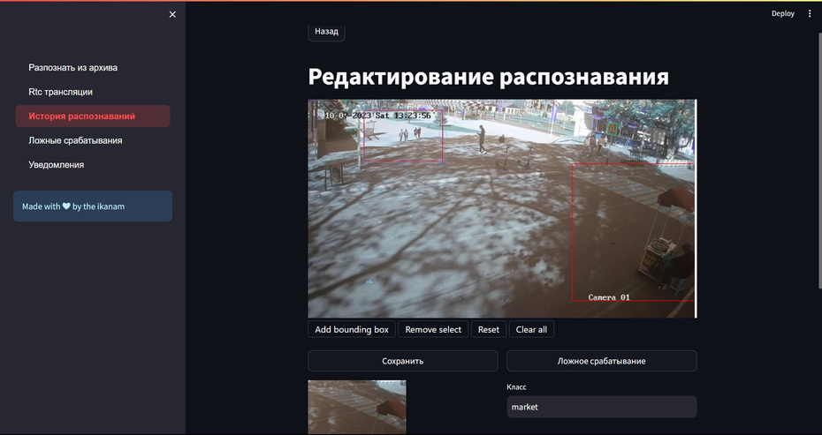
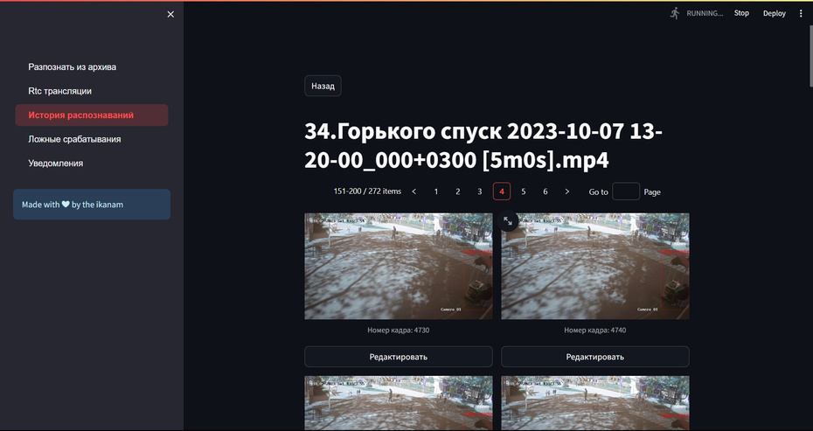
Веб-Сервис
Конкретный опознанный кадр
Доразметка кадра
Пагинация кадров
8

Slide 6
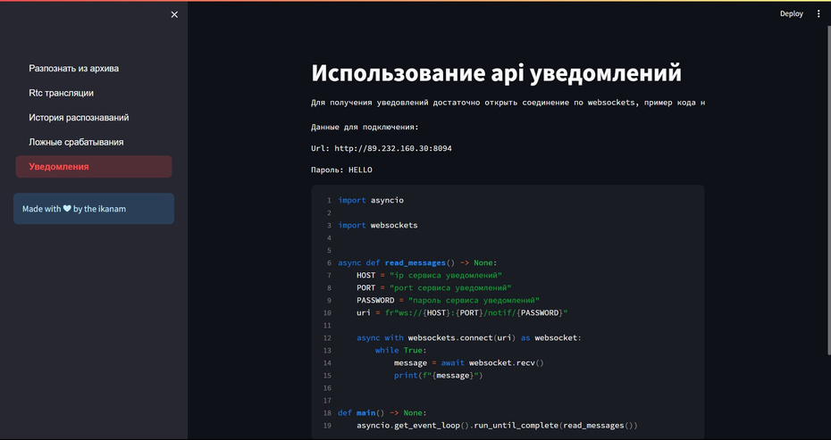
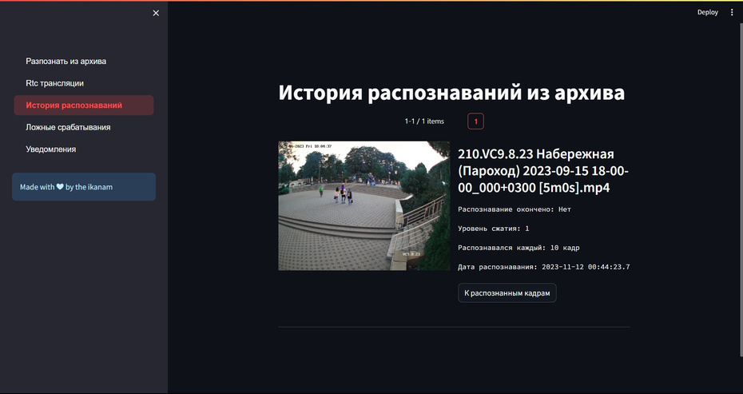
Веб-Сервис
Отправка уведомлений структурам
История распознаваний из архива видео
8

Slide 7







ПОЛЬЗОВАТЕЛИ ПРОДУКТА
1.
ЖИТЕЛИ
2.
РЕГИОНАЛЬНАЯ ВЛАСТЬ
ЗАИНТЕРЕСОВАННЫЕ
СТОРОНЫ
3.
МУНИЦИПА
ЛИТЕТ
4.
ТУРИСТЫ
6

Slide 8







СТЕК ТЕХНОЛОГИЙ
1
Разметка данных
2
Нейронные сети
3
Визуализация аналитики
4
Веб-приложение
11

Slide 9






ФИНАНСОВЫЕ ПОКАЗАТЕЛИ
Разработка
алгоритмов
Аналитика данных
Расходы на обслуживание продукта в месяц
~ 95 тыс. руб.
150 тыс. руб.
50 тыс. руб.
Веб-дизайн
Вычислительные мощности
150 тыс. руб.
50 тыс. руб.
Расходы в месяц = 400 тыс. рублей
Примерные потери из-за невыплаты налогов с торговли
~ 6 550 тыс. руб.
Итоговая стоимость (3 мес.) = 1.2 млн рублей
13

Slide 10
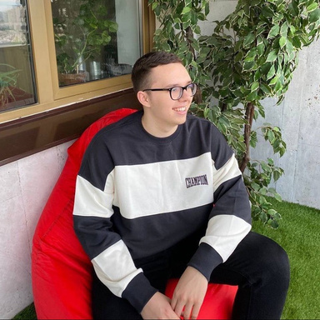
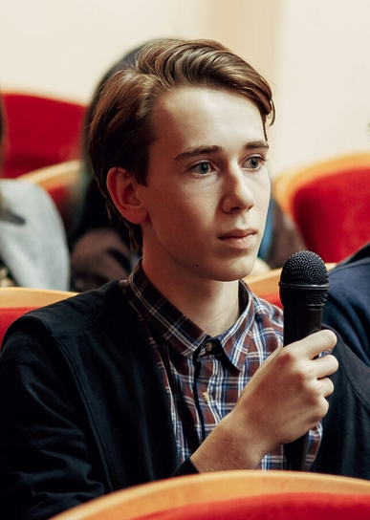
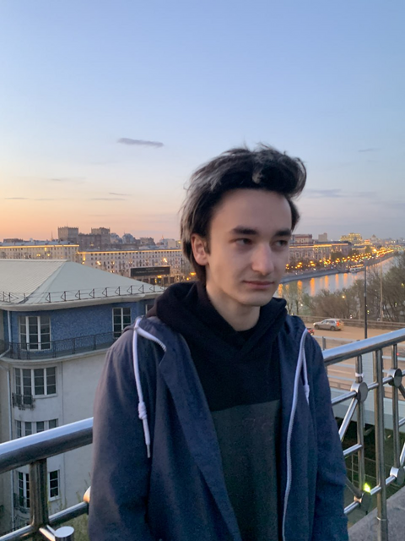
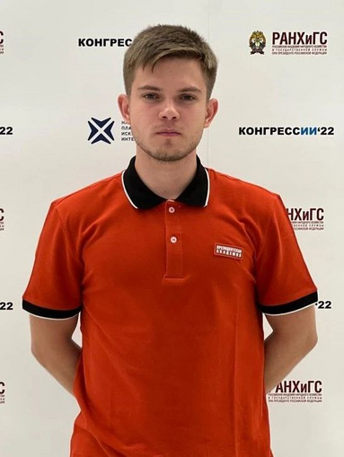
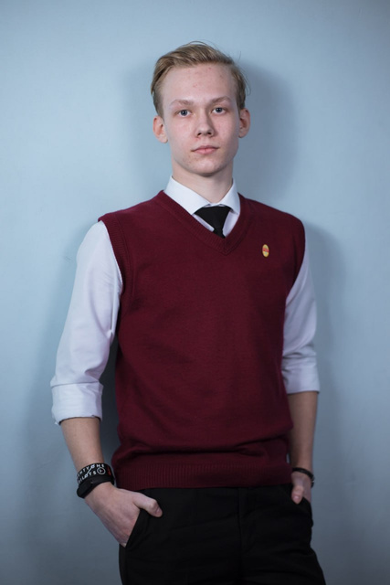




ПОЛЬЗОВАТЕЛИ ПРОДУКТА
Ринат
Шарафетдинов
Андрей
Четвергов
Данил
Сазанаков
Данил
Шенцов
Дорохов
Сергей
Product Manager
@sharafetdinov42
Tech Lead ML
@chet1228
Географ
@Danessely
Designer
@ly_gunn
Full-stack
@onezuppi
7

Slide 11

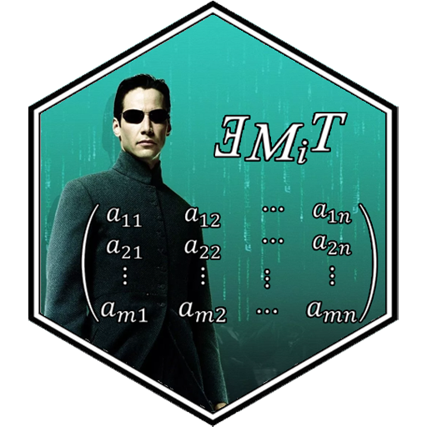




Сканируй QR-code - он приведет тебя в наш сервис!
IKANAM - BIGGER THAN A COMMUNITY
Для сотрудничества - ikanam_lab@mail.ru
P.S. Если вам не ответят в течение 1 минуты,
мы уволим SMM-менеджера

